Slide 1
カフェの名前

Slide 2
ターゲット
通勤、通学中の急いでいる人
散歩中の老人
幼い子供がいて、ゆっくりできない親御さん

Slide 3
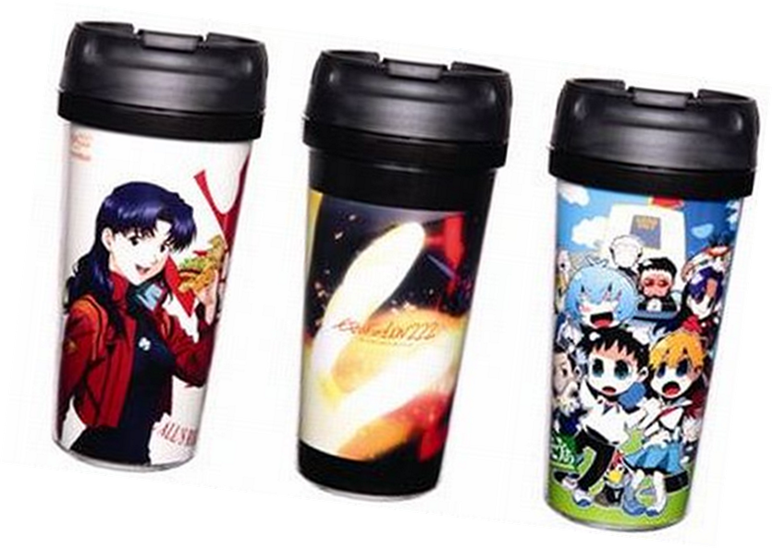
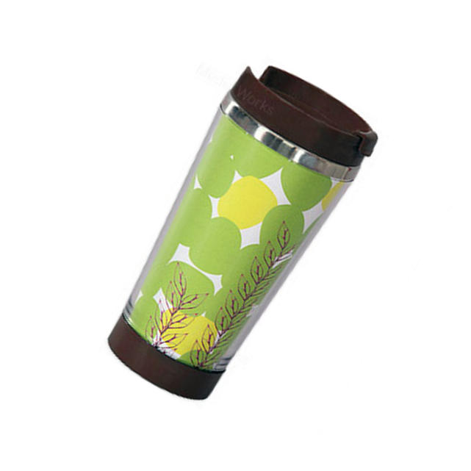
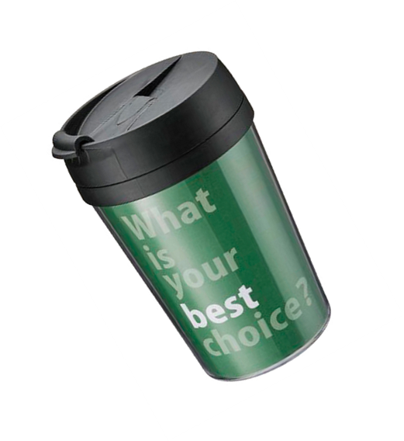
タンブラー

Slide 4
タンブラーの利用するメリット

